Slide 1


DDIT 403
Oracle && JAVA basic
First project

Slide 2
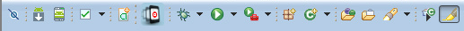

for(int i = 1; i<Contents.length; i++){
Contents[i]
[0] team
[1] theme of project
[2] reason
[3] menu
[4] result
System.out.print( )
SHOPPING MALL
}

Slide 3
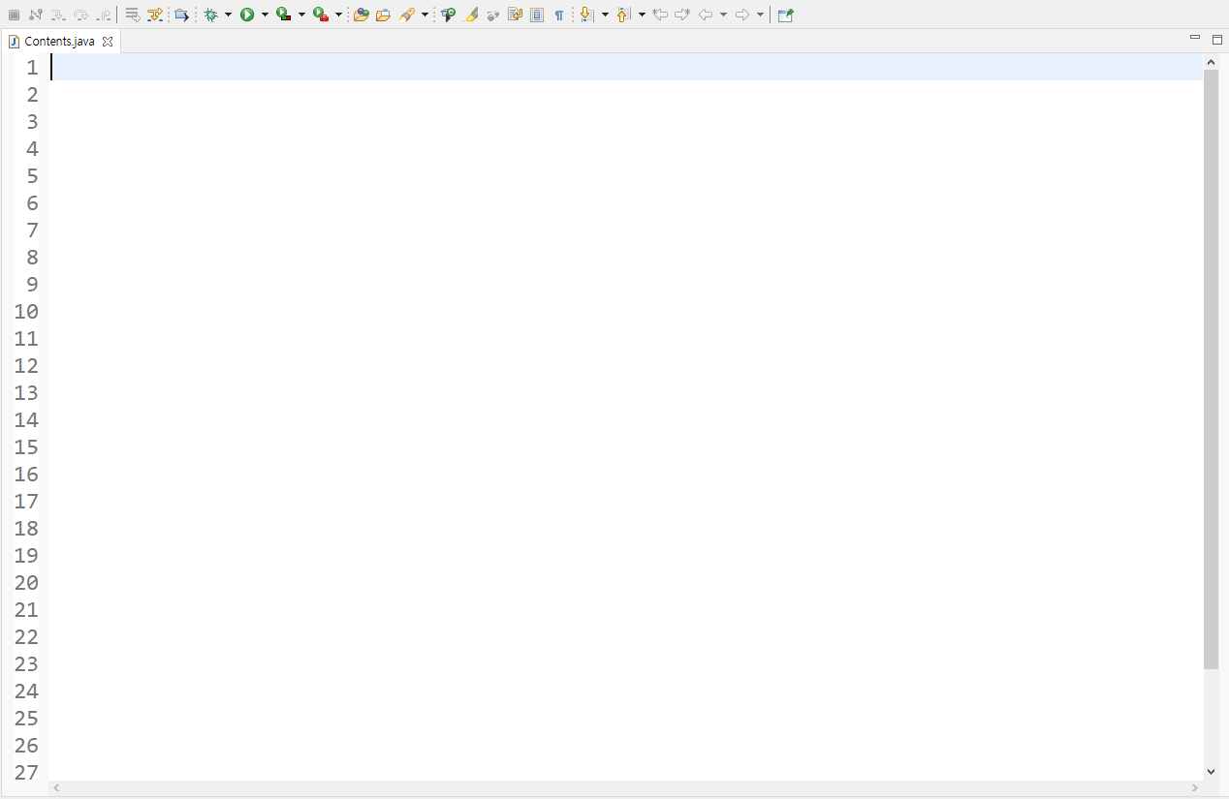

Slide 4








회원가입
상품조회
장바구니 담기
7. 프로세스 흐름도
주문하기
고객process
관리자process
배송
회원가입
물품등록
주문목록확인
상품조회
판매글 작성
구매확정
- 상품세부정보조회
장바구니 담기
주문정보확인
주문하기
배송
- CASH 충전하기
배송
회원분석
주문목록확인
매출현황분석
구매확정
- 리뷰쓰기

Slide 5
회원가입
상품조회
장바구니 담기
7. 프로세스 흐름도
주문하기
고객process
관리자process
배송
회원가입
물품등록
주문목록확인
상품조회
판매글 작성
구매확정
- 상품세부정보조회
장바구니 담기
주문정보확인
주문하기
배송
- CASH 충전하기
배송
회원분석
주문목록확인
매출현황분석
구매확정
- 리뷰쓰기

